Slide 1
Taller oTree Escuela de Verano 2025 Clase 2
Alejandra Molina

Slide 2
Recordemos…
EN CADA APLICACIÓN TENEMOS:
Archivo python: __init__.py
Archivos html: paginaX.html

Slide 3
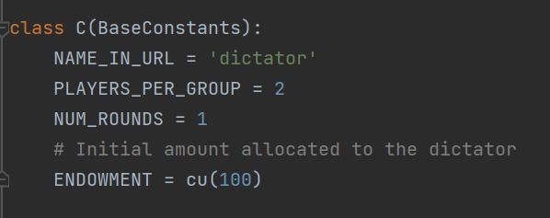
Python: Clase C (Constantes de la aplicación)
Estas variables siempre tienen que estar definidas. Respetar mayúsculas!!
Se pueden agregar todas las variables que quieran, pero una vez definidas no se pueden cambiar en otras partes del código.

Slide 4

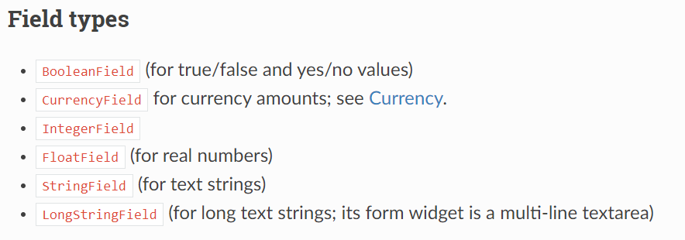
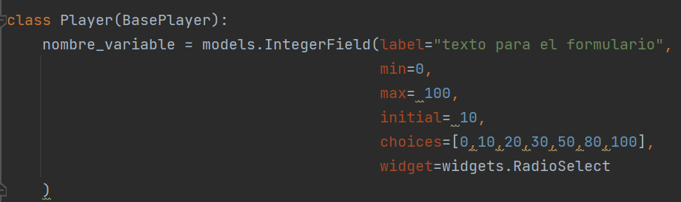
Python: Clases Group y Player
Atributos de las variables para un Formulario:
Es opcional agregar los atributos.
Si lo ingresado por el usuario no cumple alguna restricción se desplegará un mensaje de error y no podrá avanzar hasta corregirlo.
También se pueden configurar los textos y formatos del formulario en los archivos HTML.
Estas variables se llaman/usan desde otros lados del código así: player.nombre_variable

Slide 5
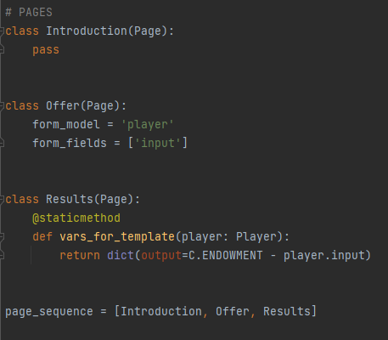

Python: Clase Page
Página para recolectar información
Clase y Variable(s) donde se guardará la información recolectada en la página html
Página para pasar información del python al html
* Se pueden hacer Pages que tengan ambas funciones.

Slide 6
HTML formato básico
Textos:
Párrafo: <p> este es un párrafo </p>
Encabezados:
<h1> título grande </h1>
<h2> título menos grande </h2>
<h3> título menos menos grande </h3>
<h4> así sucesivamente </h4>
Divisiones de la hoja:
<div> Primera parte, que puede contener párrafos, imágenes, etc </div>
<div> Segunda parte, que puede tener un estilo diferente a la primera</div>
<div class=“nombre_para_formato_css”>contenido con estilo css</div>
<div style=“atributo1_css: atributo; atributo2….”>más contenido</div>

Slide 7
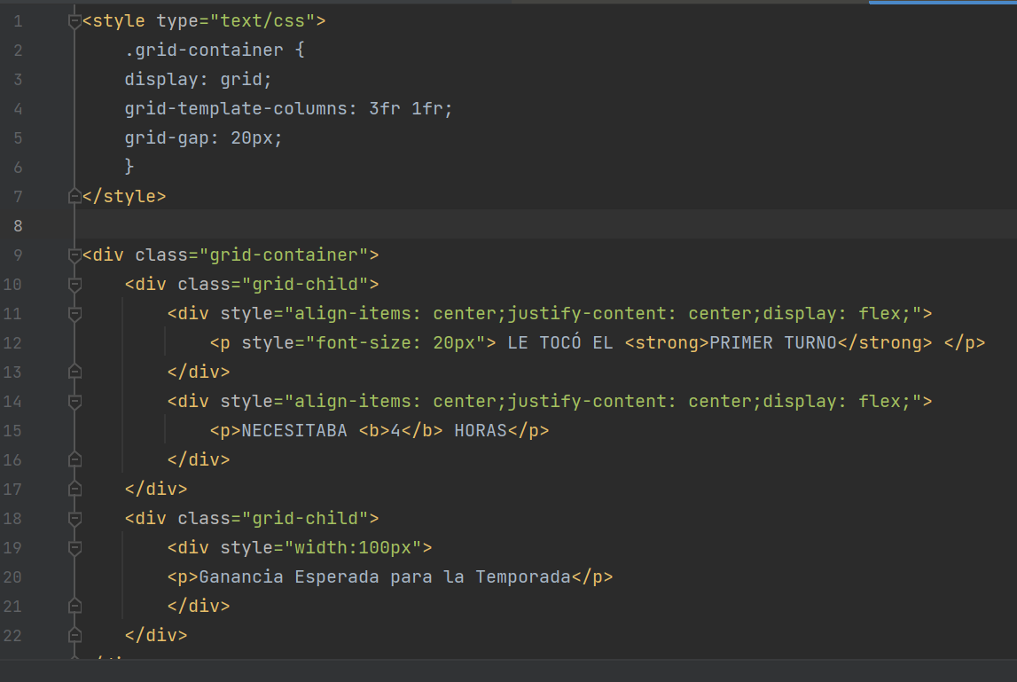
HTML: Ejemplo de formato
Se puede poner el código css al inicio del archivo html
El estilo de este div está en el css del comienzo
El estilo de este div está aquí mismo

Slide 8
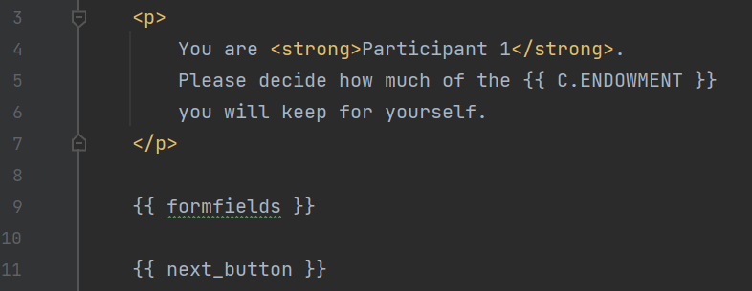
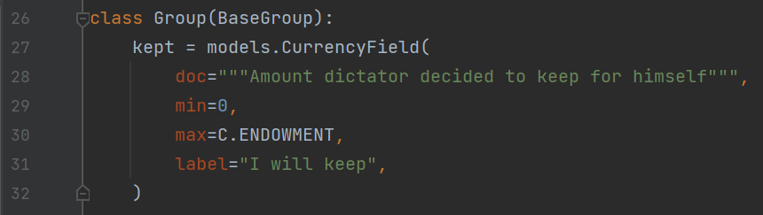
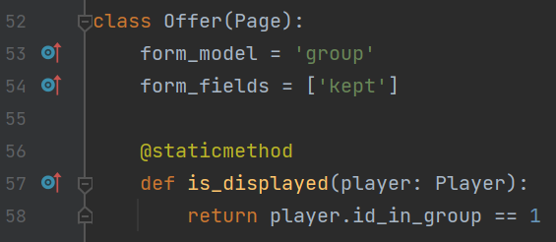
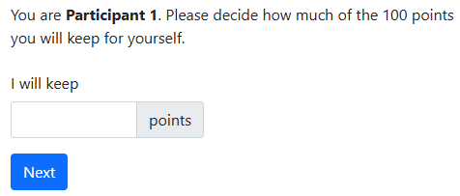
Python + oTree + HTML: recolectar información
EN EL ARCHIVO PYTHON
EN EL ARCHIVO HTML:
En la clase Group o Player:
En la clase Página:
EN EL NAVEGADOR:

Slide 9
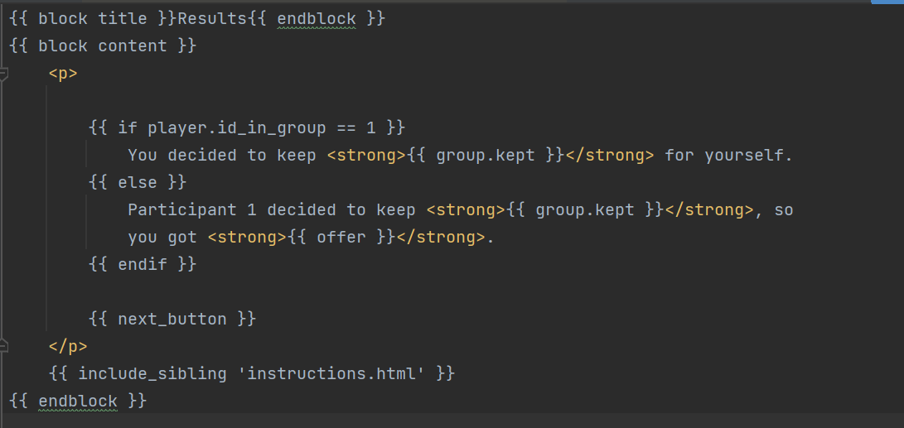
HTML + oTree: mostrar información
Escribimos {{entre llaves}} los comandos/variables que interpreta oTree
Opcional: dividir entre título y contenido de la página
Se puede acceder a las variables de las clases session, subsession, group o player.
Hacer condicionales (if, else)
Mostrar en pantalla el valor de esa variable
Botón para pasar a la siguiente página de la secuencia (Se puede personalizar)
Incluir el contenido de otro archivo html
Se pueden crear variables exclusivas para el HTML dentro de la clase de la página, que no quedarán guardadas en la sesión (ya lo veremos).

Slide 10
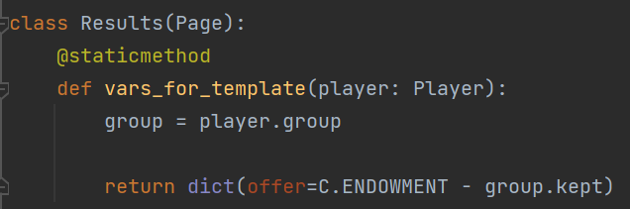
HTML + Python + oTree: mostrar información
Variables en las clases Subsession, Session, Group, Player:
Están disponibles durante toda la sesión, cuando se llaman se accede a los valores de la ronda actual.
Variables en las clases “Páginas”:
Se pueden crear variables solo para ser pasadas al HTML con la función vars_for_template

Slide 11
Opciones para acceder a variables/funciones oTree desde HTML:
{{ formfields }}: todas las variables puestas en form_fields en la class Page
{{ formfield “variableX” }} : solo 1 de las variables
{{ C.VARIABLE }} : valor almacenado en una constante de la class C
{{ player.variable }} o {{ group.variable }} : valor almacenado en esa ronda
{{ variable }} : valor entregado por la función vars_for_template
{{ if variable > N }} texto html {{ endif }} : función condicional
{{ next_button }} : botón para pasar a la página siguiente

Slide 12
Ahora manos a la obra… TAREA 1 Se entrega individual, pero se puede/sugiere trabajar en parejas
Hagamos una aplicación desde cero
Cree un formulario para recolectar información del participante que tenga al menos:
Un input de texto
Un input numérico con algún rango definido (ej: número entre 0 y 100)
Un input con alternativas
Mostrar una página final al usuario con la información ingresada

Slide 13
Pasos para la programación:
Cree un proyecto vacío (otree startproject mi_proyecto) y dentro cree una carpeta con el nombre de la aplicación
Dentro de la aplicación cree el archivo __init__.py
Escriba las clases C (constantes), Subsession (vacía), Group (vacía) y Player con las variables que necesite para su formulario.
Escriba las clases Page que necesite para su aplicación y la línea de secuencia de páginas.
Cree los archivos HTML según las clases del paso 2.b.
Cree la página donde recolectará los inputs usando {{ formfields }}
Cree la página donde mostrará la información usando {{ player.variable }}
Configurar settings.py con la aplicación creada y pruebe la aplicación
Descargue los datos recolectados desde Data en el sitio de servidor

Slide 14
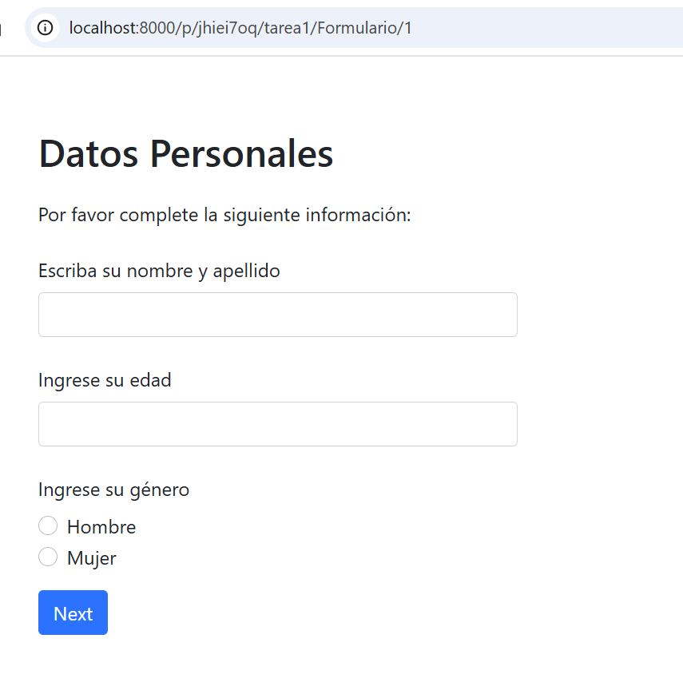
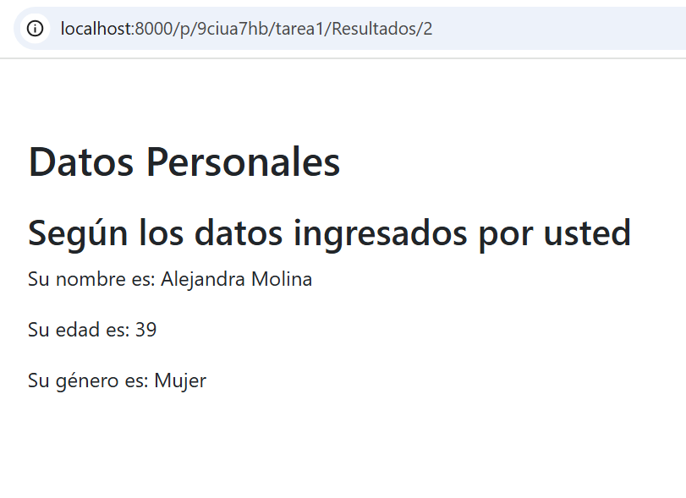
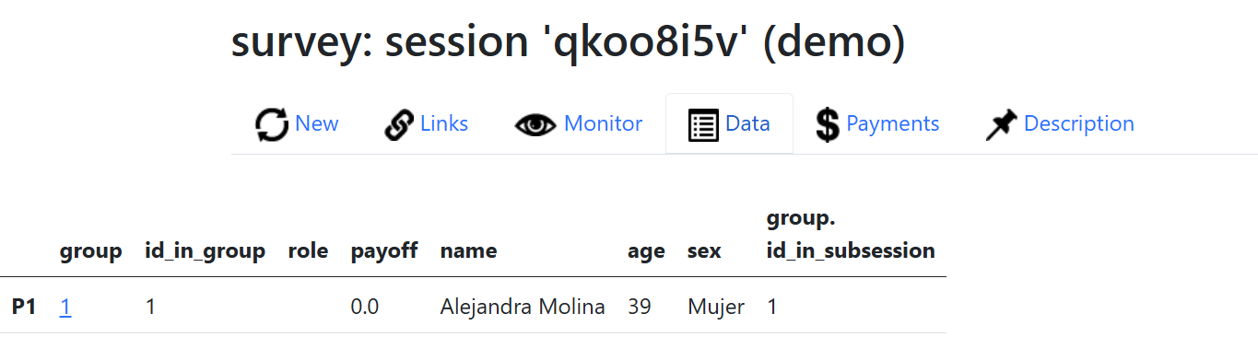
Participante: Página 1
Participante: Página 2
Página Servidor

Slide 15
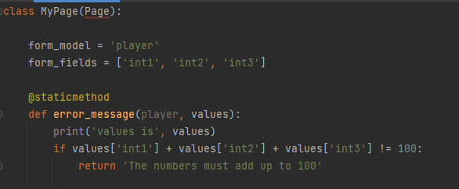
Extra 1: Chequeo de errores personalizado

Slide 16
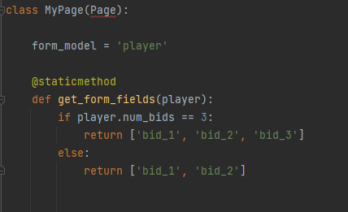
Extra 2: Formulario diferente según alguna condición

